Slide 1







Weekly Market Wrap
30 Januari – 03 Februari 2023
Data Flash
IMF World Economic Outlook Januari 2023
 | Macroeconomy
 | Indonesia | Jan-23 | Dec-22 | Nov-22 | Oct-22
 | BI7DRR (%) | 5.75 | 5.50 | 5.25 | 4.75
 | CPI YoY (%) | 5.28 | 5.51 | 5.42 | 5.71
 | CPI Core (%) | 3.27 | 3.36 | 3.30 | 3.31
 | Trade Balance ($Mio) | - | 3890 | 5160 | 5670
 | Foreign Reserve ($Bn) | - | 137.20 | 134.00 | 130.20
 | US | Jan-23 | Dec-22 | Nov-22 | Oct-22
 | FFR (%) | 4.75 | 4.50 | 4.00 | 3.25
 | CPI YoY (%) | - | 6.50 | 7.10 | 7.70
 | Unemployment (%) | - | 3.50 | 3.70 | 3.70
 | Foreign Exchange Rate
 |  | 03/02/2023 | (-1 wk) | MtD | Ytd
 | USD/IDR | 14,892.50 | -0.62% | -0.65% | -4.34%
 | EUR/USD | 1.0931 | 9.14% | 0.63% | -3.86%
 | GBP/USD | 1.225 | 7.27% | -0.57% | -9.47%
 | AUD/USD | 0.7062 | 5.15% | 0.10% | -2.77%
 | USD/CHF | 0.9129 | -5.40% | -0.36% | 0.00%
 | USD/JPY | 128.56 | -10.05% | -1.18% | 11.71%
 | USD/SGD | 1.3106 | -6.85% | -0.25% | -2.85%
 | Commodity ($)
 |  | 03/02/2023 | (-1 wk) | MtD | Ytd
 | Crude Oil | 76.18 | -4.39% | -3.41% | 1.29%
 | Coal | 235 | -9.22% | -6.51% | 55.09%
 | Natural Gas | 2.45 | -21.20% | -8.72% | -34.32%
 | CPO (MYR/MT) | 3829 | 1.35% | 2.93% | -25.78%
 | Steel (USD/T) | 825 | 6.45% | 4.70% | -42.51%
 | Gold | 1913.2 | -0.77% | -0.79% | 4.59%
 | 10 Y Benchmark Govt. Bonds (bps)
 |  | 03/02/2023 | (-1 wk) | MtD | Ytd
 | Indonesia | 6.531 | -66.24 | -16.04 | 16.96
 | Amerika | 3.397 | -5.52 | -11.42 | 188.48
 | Jerman | 2.139 | 38.55 | -14.35 | 232.15
 | Jepang | 0.485 | 23.55 | -0.25 | 42.05
 | China | 2.894 | 22.00 | -0.50 | 12.20
 | Malaysia | 3.772 | -36.70 | -2.40 | 18.20
 | Thailand | 2.467 | -41.10 | -7.50 | 57.40
 | Foreign Capital Flow to Indonesia Market (IDR, T)
 |  | Last | (-1 wk) | MtD | Ytd
 | IHSG (03/02) | 1.25 | 0.78 | 1.18 | -2.03
 | Govt. Bonds (01/02) | -0.29 | 0.89 | -0.29 | 49.41
 | Saham
 |  | Last | (-1 wk) | MtD | Ytd
 | IHSG | 6,912 | 12.75 | 72.39 | 61.12
 | BBNI | 9,300 | -250 | 150 | 75
2023
1.4%
2023
0.7%
2023
4.8%
2024
1.0%
2024
1.6%
2024
5.1%
Global News
The Fed memperlambat laju kenaikan FFR menjadi 25 bps ke level 4.75%. Hal ini sesuai dengan ekspektasi pasar.
Gubernur the Fed Jerome Powell dalam pidatonya memberikan sinyal the Fed telah melihat ada penurunan inflasi namun level 6.5% masih cukup tinggi dan pasar tenaga kerja ketat sehingga masih ada pekerjaan lainnya yang tidak agresif sebelum mereka menahan suku bunga di level tertinggi untuk waktu yang lama.
Perkataan Jerome Powel juga meyakinkan pasar bahwa AS telah meninggalkan puncak inflasinya dan trend penurunan akan terus terjadi tahun ini sehingga diharapkan inflasi akan mendekati level target the Fed tahun ini di level 2% hingga 3%.
ECB kembali menaikan suku bunganya sebesar 50 bps sesuai harapan pasar ke level 3.00%.
President ECB Christine Lagarde dalam pidatonya memberikan sinyal akan ada kenaikan 50 bps pada pertemuan Maret dan kenaikan selanjutnya akan berdasarkan perkembangan data.
BOE menaikan suku bunganya sebesar 50 bps sesuai harapan pasar ke level 4.00%.
Gubernur BOE Andrew Bailey mengisyaratkan pidato yang dovish. Dia memberikan sinyal bahwa kondisi suku bunga BOE sudah hampir mencapai puncaknya. BOE juga memberikan peringatan bahwa mereka cukup pesimis terhadap pertumbuhan ekonomi UK dalam waktu dekat.
Domestic News
Rilis data CPI Indonesia bulan Januari kembali turun. Secara YoY turun ke level 5.28% (vs exp. 5.40%; vs prior 5.51%), secara MoM turun ke level 0.34% (vs exp. 0.45%; vs prior 0.65%) dan CPI Core YoY turun ke level 3.27% (vs exp. 3.30%; vs prior 3.36%).
Ekspektasi outlook BI7DRR kedepannya diperkirakan dengan kembali menurunnya inflasi Indonesia pada Januari 2023 ini berpotensi menambah dukungan untuk Bank Indonesia menahan suku bunganya di level 5.75% atau maksimal hanya menaikan suku bunganya sebesar 25 bps pada RDGBI Februari.
Data PMI Manufacturing Index Indonesia pada Januari membaik di level 51.3 (vs prior 50.9).
Hasil lelang SUN kemarin, pemerintah mendapatkan total penawaran sebesar IDR 67.08 T dan total yang diserap adalah sebesar IDR 23 T dari IDR target indikatif sebesar 23 T. Jumlah penawaran yang masuk paling banyak adalah pada seri FR95 sedangkan seri yang nominalnya paling banyak diserap pemerintah juga FR95 dengan yield rata-rata tertimbang sebesar 6.35%.
Tim Riset Treasury, BNI
Adrian Bonaventura
adrian.bonaventura@bni.co.id
+6281271542119
Data updated by 03/02/2023 17:00 WIB
1

Slide 2
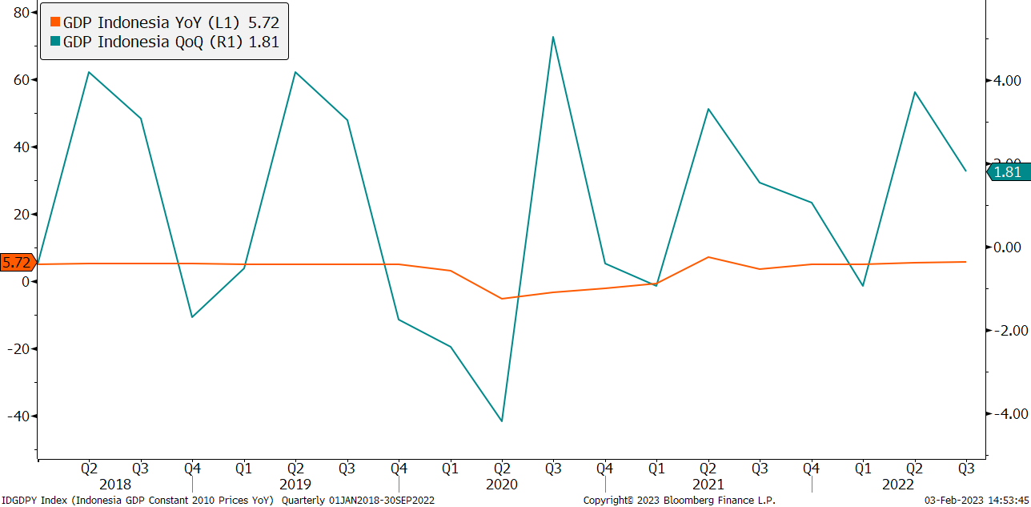
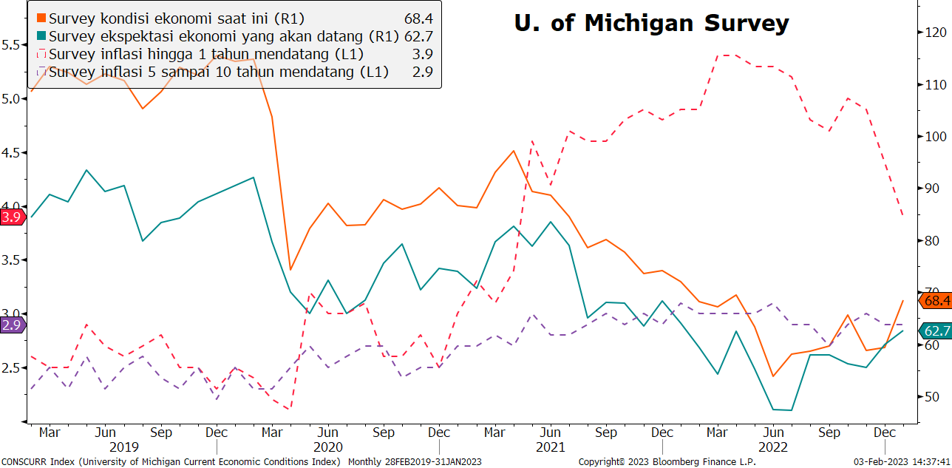
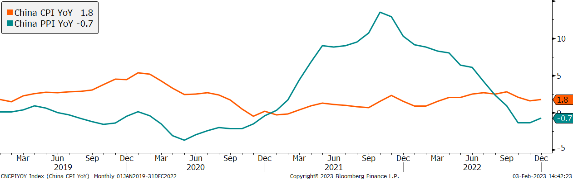
Next Week Market Focus
06 – 10 Februari 2023
Global Data or Event
Indonesia Data
United States
Selasa, 7 Februari 2023 dijadwalkan Jerome Powell akan ada wawancara ekonomi. Diekspektasikan Jerome Powell masih akan tetap lebih dovish daripada hawkish. Selain itu dari AS juga akan merilis data Trade Balancenya.
Jumat, 10 Februari 2023 dari AS akan ada rilis data U. of Michigan Consumer Sentiment yang akan memberikan gambaran perkembangan dari survey pasar terkait inflasi maupun kondisi ekonomi dalam jangka waktu pendek maupun panjang.
Senin, 06 Februari 2023 Indonesia akan merilis data GDP Q4 2022 yang diekspektasikan masih tumbuh di level yang cukup baik walaupun ada pelemahan akibat kenaikan BI7DRR yang cukup agresif di kuartal akhir tahun 2022.
Rabu, 08 Februari 2023 Indonesia akan merilis data consumer confidence index.
Selasa, 07 Februari 2023 pemerintah akan mengadakan lelang SBSN dengan target indikatif sebesar IDR 14 T dengan seri yang dilelangkan SPN08082023, PBS036, PBS003, PBS037, PBS034, dan PBS033.
Eurozone Aggregate
Mulai 5 Februari 2023 EU memberlakukan larangan impor produk minyak Russia dari jalur laut. Sebenarnya larangan ini berpotensi memperkeruh hubungan Russia dengan Eropa yang ditakutkan akan memperburuk perang Russia – Ukraina.
Senin, 06 Februari 2022 Germany akan merilis data CPI bulan Januari yang diekspektasikan masih akan meningkat ke level 9.2% dari 8.6%.
Indonesia Market Projection
Dengan mempertimbangkan kondisi sentiment pasar secara historikal selama seminggu ini dan beberapa fokus pasar pada minggu depan, maka diproyeksikan:
Projection
USD/IDR | 14,600 - 15,100
IHSG | 6,900 - 7,100
SBN 10Y Yield | 6.35 - 6.80
China
Jumat, 10 Februari 2023 China akan merilis data CPI dan PPI yang diekspektasikan akan kembali meningkat pasca adanya Reopening China sehingga meningkatkan permintaan konsumen maupun output dari produsen.
DISCLAIMERS:
This document is prepared by PT. Bank Negara Indonesia (Persero), Tbk (here in after referred to BNI) for information purposes only and should not be interpreted as an offer or invitation forms, suggestions or recommendations for making transactions on a financial instrument. The information set forth here in has been obtained or derived from sources believed by BNI to be reliable. However, BNI does not make represent or warrant that this update, advice, opinion, statement, content, resource, information will be error-free or will meet any particular criteria of accuracy, completeness, reliability, performance or quality. All data listed is taken from 3 pm – 4 pm each day. You acknowledge that any reliance upon any such, opinion, statement, content, resource, information shall beat your sole risk. We’re serve the right, in our sole discretion, to correct any errors or omissions in any portion of resource herein.
Data updated by 03/02/2023 17:00 WIB
2

